Slide 1
NCA FILOSOFÍA

Slide 2
SUMMARY
We searched information from the book to find data about the differents ways to see the ethics and its bases.

Slide 3
HAY
DISTINTAS
PERSPECTIVAS

Slide 4


INTELECTUALISMO
MORAL
La razón
La base
EMOTIVISMO
MORAL
Los sentimientos

Slide 5

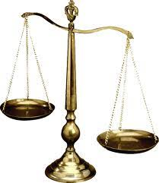
UNIVERSALISMO
MORAL
Para todo
Son válidas
RELATIVISMO
MORAL
Dependiendo de la situación

Slide 6

El deber y
principios
morales
DEONTOLOGISMO
Hay que tener
en cuenta
CONSECUENCIALISMO
Consecuencias

Slide 7



CÓDIGO ÉTICO FAMILIAR
Principio de responsabilidad
Valores personales
Relación con la familia
Proyección hacia el futuro

Slide 8

CÓDIGO ÉTICO EMPRESARIAL
Lucha contra la discriminación en todos los sentidos
Respetar a los empleados
Mantenerse alejado de todo aquello que sea ilegal
Beneficiarse siempre de forma ética
Hacer competencia sin perjudicar el mercado
Repartir los beneficios de forma justa y equitativa

